Slide 1
Heuristic
(Tìm kiếm có thông tin)
R&N: Chap. 4, Sect. 4.1–3

Slide 2
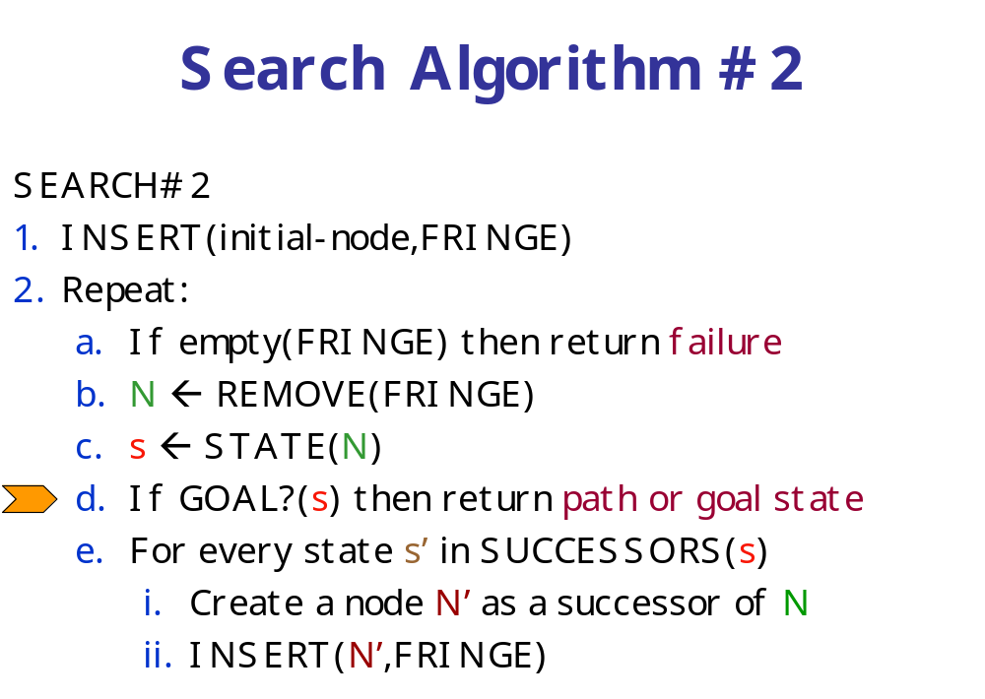
Thứ tự trạng thái
trong tập FRINGE
cho biết chiến lược tìm kiếm

Slide 3
Best-First Search
Sử dụng các thông tin của trạng thái để đánh giá mức độ TỐT của mỗi nút.
Sử dụng hàm đánh giá f ánh xạ mỗi nút N của cây tìm kiếm thành một số thực
f(N) ≥ 0
[Thông thường, f(N) là một ước lượng chi phí; vì vậy, f(N) càng nhỏ, thì nút N càng TỐT]
Best-first search sắp xếp tập FRINGE theo chiều tăng dần của f
[Các nút mà có f bằng nhau thì ta giả định một thứ tự]

Slide 4
Xây dựng hàm f?
Thông thường, f(N) ước lượng:
  Hoặc là chi phí đường đi của lời giải qua N
  Với f(N) = g(N) + h(N), với
      g(N) là chi phí đường đi từ nút xuất phát đến nút N
      h(N) ước lượng chi phí từ nút N đến nút đích
  hoặc chi phí đường đi từ nút N đến nút đích
    Với f(N) = h(N)
Việc lựa chọn hàm f là không nhất thiết, chúng ta có thể lựa chọn bất kỳ hàm nào có thể chấp nhận được
Nhưng hàm f phải giúp ích cho việc tìm kiếm?

Slide 5
Xây dựng hàm f?
Thông thường, f(N) ước lượng:
  Hoặc là chi phí đường đi của lời giải qua N
  Với f(N) = g(N) + h(N), với
      g(N) là chi phí đường đi từ nút xuất phát đến nút N
      h(N) ước lượng chi phí từ nút N đến nút đích
  hoặc chi phí đường đi từ nút N đến nút đích
    Với f(N) = h(N)
Việc lựa chọn hàm f là không nhất thiết, chúng ta có thể lựa chọn bất kỳ hàm nào có thể chấp nhận được
Nhưng hàm f phải giúp ích cho việc tìm kiếm?
Hàm heuristic

Slide 6
Heuristic Function
Hàm heuristic h(N) ≥ 0 ước lượng chi phí từ trạng thái STATE(N) đến trạng thái đích
Giá trị này không phụ thuộc vào cây tìm kiếm; nó chỉ phụ thuộc vào STATE(N) và trạng thái đích GOAL?
Ví dụ:
h₁(N) = số lượng các ô số đặt sai vị trí = 6
[Tại sao cần ước lượng khoảng cách đến trạng thái đích?]
5
8
1
2
3
4
2
1
4
5
6
7
3
6
7
8
STATE(N)
Goal state

Slide 7
Ví dụ khác
  h₁(N) = số lượng các ô sai vị trí = 6
  h₂(N) = Tổng khoảng cách manhattan của từng ô số
  = 2 + 3 + 0 + 1 + 3 + 0 + 3 + 1 = 13
  h₃(N) = Tổng nghịch đảo hoán vị
  = n₅ + n₈ + n₄ + n₂ + n₁ + n₇ + n₃ + n₆
  = 4 + 6 + 3 + 1 + 0 + 2 + 0 + 0
  = 16
5
8
1
2
3
4
2
1
4
5
6
7
3
6
7
8
STATE(N)
Goal state

Slide 8
8-Puzzle
f(N) = h(N) = số lượng các ô sai vị trí
3
3
4
5
3
4
2
4
2
1
3
3
0
4
5
4
Ô trắng là ô trống

Slide 9
8-Puzzle
f(N) = g(N) + h(N)
với h(N) = số lượng các ô nằm sai vị trí
3+3
1+5
2+3
3+4
5+2
0+4
3+2
4+1
1+3
2+3
5+0
3+4
1+5
2+4

Slide 10
8-Puzzle
f(N) = h(N) = Σ khoảng cách các ô số đến đích
6
5
2
5
2
1
4
3
0
4
6
5

Slide 11
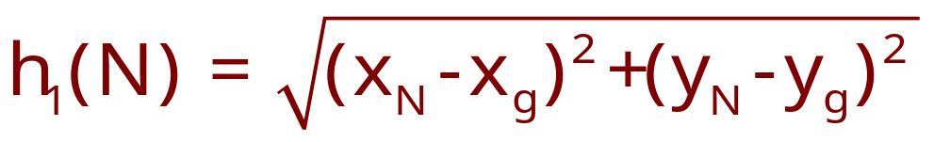
Điều hướng robot
y_{N}
N
y_{g}
x_{N}
x_{g}
(L₂ hay Euclidean distance)
h₂(N) = |x_{N}-x_{g}| + |y_{N}-y_{g}|
(L₁ hay Manhattan distance)

Slide 12
Best-First → Efficiency
Local-minimum problem
f(N) = h(N) = khoảng cách thẳng đến đích

Slide 13
Một số nhận xét?
Nếu không gian trạng thái là vô hạn thì việc tìm kiếm sẽ không hoàn thành
Nếu không gian trạng thái là hữu hạn nhưng chúng ta không loại bỏ các nút thăm lại các trạng thái, việc tìm kiếm không hoàn thành
Nếu không gian trạng thái là hữu hạn và chúng ta bỏ qua các nút thăm lại các trạng thái, việc tìm kiếm hoàn thành nhưng việc này là không tối ưu

Slide 14
Heuristic chấp nhận được
Đặt h*(N) là chi phí của đường đi tốt nhất từ N đến đích
Hàm heuristic function h(N) là chấp nhận được nếu:
0 ≤ h(N) ≤ h*(N)
Một hàm heuristic luôn luôn optimistic !

Slide 15
Heuristic chấp nhận được
Đặt h*(N) là chi phí của đường đi tốt nhất từ N đến đích
Hàm heuristic function h(N) là chấp nhận được nếu:
0 ≤ h(N) ≤ h*(N)
Một hàm heuristic luôn luôn optimistic !
G là node đích ➔ h(G) = 0

Slide 16
8-Puzzle Heuristics
h₁(N) = số lượng các ô sai vị trí = 6
là ???
h₂(N) = sum of the (Manhattan) distances of
every tile to its goal position
= 2 + 3 + 0 + 1 + 3 + 0 + 3 + 1 = 13
is admissible
h₃(N) = sum of permutation inversions
= 4 + 6 + 3 + 1 + 0 + 2 + 0 + 0 = 16
is not admissible
5
8
1
2
3
4
2
1
4
5
6
7
3
6
7
8
STATE(N)
Goal state

Slide 17
8-Puzzle Heuristics
h₁(N) = số lượng các ô sai vị trí = 6
là chấp nhận được
h₂(N) = Tổng khoảng cách manhattan của từng ô số đến trạng thái đích
= 2 + 3 + 0 + 1 + 3 + 0 + 3 + 1 = 13
là ???
h₃(N) = sum of permutation inversions
= 4 + 6 + 3 + 1 + 0 + 2 + 0 + 0 = 16
is not admissible
5
8
1
2
3
4
2
1
4
5
6
7
3
6
7
8
STATE(N)
Goal state

Slide 18
8-Puzzle Heuristics
h₁(N) = số lượng các ô sai vị trí = 6
là chấp nhận được
h₂(N) = Tổng khoảng cách manhattan của từng ô số đến trạng thái đích
= 2 + 3 + 0 + 1 + 3 + 0 + 3 + 1 = 13
là chấp nhận được
h₃(N) = Tổng nghịch đảo hoán vị
= 4 + 6 + 3 + 1 + 0 + 2 + 0 + 0 = 16
là ???
5
8
1
2
3
4
2
1
4
5
6
7
3
6
7
8
STATE(N)
Goal state

Slide 19
8-Puzzle Heuristics
h₁(N) = số lượng các ô sai vị trí = 6
là chấp nhận được
h₂(N) = Tổng khoảng cách manhattan của từng ô số đến trạng thái đích
= 2 + 3 + 0 + 1 + 3 + 0 + 3 + 1 = 13
là chấp nhận được
h₃(N) = Tổng nghịch đảo hoán vị
= 4 + 6 + 3 + 1 + 0 + 2 + 0 + 0 = 16
là không chấp nhận được.
5
8
1
2
3
4
2
1
4
5
6
7
3
6
7
8
STATE(N)
Goal state

Slide 20

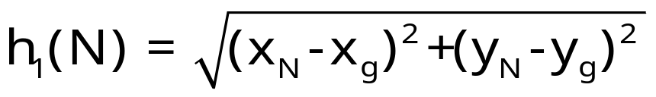
Robot Navigation Heuristics
Chi phí trên mỗi cạnh theo chiều ngang/dọc = 1
Chi phí trên mỗi đường chéo=
là chấp nhận được

Slide 21
Robot Navigation Heuristics
Chi phí trên mỗi cạnh theo chiều ngang/dọc = 1
Chi phí trên mỗi đường chéo=
h₂(N) = |x_{N}-x_{g}| + |y_{N}-y_{g}|
là ???

Slide 22
Robot Navigation Heuristics
Chi phí trên mỗi cạnh theo chiều ngang/dọc = 1
Chi phí trên mỗi đường chéo=
h₂(N) = |x_{N}-x_{g}| + |y_{N}-y_{g}|
là chấp nhận được nếu không
cho phép di chuyển
theo đường chéo, nếu không
thì không chấp nhận được
h*(I) = 4√2
h₂(I) = 8

Slide 23
Cách xây dựng hàm heuristic h?
Việc lựa chọn hàm heuristic phụ thuộc vào bài toán cụ thể.
Để xây dựng hàm heuristic cho một bài toán là nới lỏng các ràng buộc của bài toán đó khi ước lượng đường đi tới đích.
Trong điều hướng robot:
  Khoảng cách Manhattan tương ứng với việc loại bỏ chướng ngại vật
  Khoảng cách Euclidean tương ứng với việc di chuyển loại bỏ chướng ngại vật và ràng buộc di chuyển theo lưới

Slide 24
Greedy best-first search
Hàm đánh giá f(n) là hàm heuristic h(n)
Hàm heuristic h(n) đánh giá chi phí để đi từ nút hiện tại n đến nút đích (mục tiêu)
Ví dụ: Khi tìm đường đi giữa hai nút bản đồ, hàm heuristic cho một nút có thể tính bằng khoảng cách theo đường chim bay giữa thành phố đó với nút đích cần đến
Phương pháp tìm kiếm Greedy best-first search sẽ xét (phát triển) nút “có vẻ” gần với nút đích (mục tiêu) nhất

Slide 25
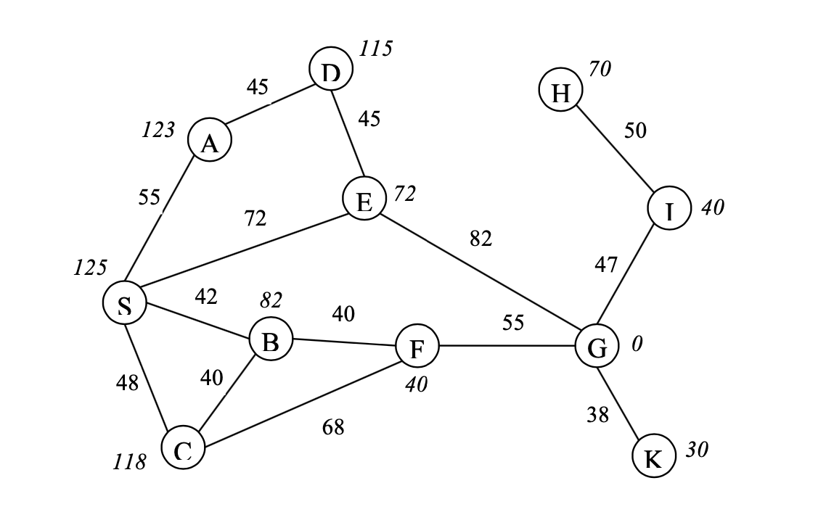
Greedy best-first search
Ví dụ: Tìm đường đi từ nút S đến G
Khoảng cách thực được cho trên các cung.
Khoảng cách tính theo đường chim bay từ mỗi nút tới nút đích G được cho bằng số in nghiêng bên cạnh các nút.

Slide 26
Greedy best-first search
S
Ví dụ: Tìm đường đi từ nút S đến G
125
Mở rộng S
S
A
B
C
E
123
82
118
72
Mở rộng E
S
A
B
C
E
123
82
118
D
G
S
Mở rộng G: đích
115
0
125

Slide 27
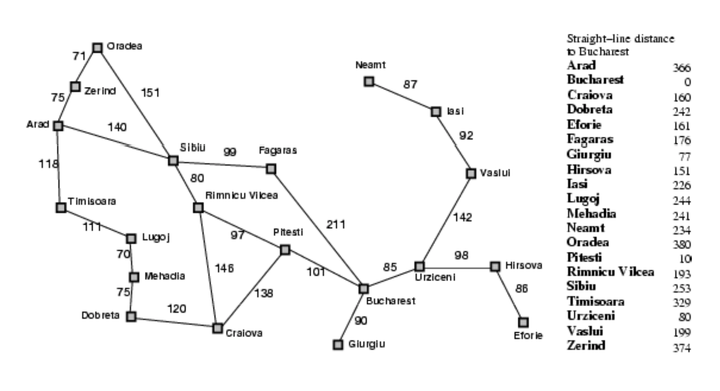
Greedy best-first search
Ví dụ: Tìm đường đi từ Arab đến Bucharest

Slide 28
Greedy best-first search: Đặc điểm
Tính hoàn chỉnh?
  Không – Vì có thể vướng (chết tắc) trong các vòng lặp kiểu như: Iasi Neamt Iasi Neamt ...
Độ phức tạp về thời gian? O(bm)
Một hàm heuristic tốt có thể mang lại cải thiện lớn
Độ phức tạp về bộ nhớ?
  O(bm) – Lưu giữ tất cả các nút trong bộ nhớ
Tính tối ưu? Không

Slide 29
A* Search
(thuật toán dùng phổ biến trong AI)
Thuật toán: A*(Q, S, G, P, c, h)
  Đầu vào: bài toán tìm kiếm, hàm heuristic h
  Đầu ra: đường đi ngắn nhất từ nút xuất phát đến nút đích
  Khởi tạo: tập các nút biên (nút mở) O ← S
------------------------------------
While(O không rỗng) do
  Lấy nút n có f(n) nhỏ nhất ra khỏi O
  Nếu n thuộc G, return(đường đi tới n)
  Với mọi m ∈ P(n)
    g(m) = g(n) + c(m, n)
    f(m) = g(m) + h(m)
    iii. Thêm m vào O cùng giá trị f(m)
Return: không tìm được đường đi

Slide 30
A* Search
(thuật toán dùng phổ biến trong AI)
Nút được mở rộng | Tập biên O. Giá trị hàm f(n) được cho trong ngoặc
 | S (125)
S | A_{S} (123+55), B_{S} (82+42), C_{S} (118+48), E_{S} (72+72)
B_{S} | A_{S} (123+55), C_{S} (118+48), E_{S}(72+72), S_{B} (125+84), C_{B}(118+82), F_{B} (40+82)
F_{B} | A_{S} (123+55), C_{S} (118+48), E_{S} (72+72), S_{B} (125+84), C_{B} (118+82), G_{F} (0+137), C_{F} (118+150), B_{F}(82+122)
G_{F} | Đích

Slide 31
A* search – Các đặc điểm
Nếu không gian các trạng thái là hữu hạn và có giải pháp để tránh việc xét (lặp) lại các trạng thái, thì giải thuật A* là hoàn chỉnh (tìm được lời giải) – nhưng không đảm bảo là tối ưu
Nếu không gian các trạng thái là hữu hạn và không có giải pháp để tránh việc xét (lặp) lại các trạng thái, thì giải thuật A* là không hoàn chỉnh (không đảm bảo tìm được lời giải)
Nếu không gian các trạng thái là vô hạn, thì giải thuật A* là không hoàn chỉnh (không đảm bảo tìm được lời giải)

Slide 32
Ước lượng ưu thế
Ước lượng h₂ được gọi là ưu thế hơn / trội hơn (dominate) ước lượng h₁ nếu:
  h₁(n) và h₂(n) đều là các ước lượng chấp nhận được, và h₂(n) ≥ h₁(n) đối với tất cả các nút n
Nếu ước lượng h₂ ưu thế hơn ước lượng h₁, thì h₂ tốt hơn (nên được sử dụng hơn) cho quá trình tìm kiếm
  Rõ ràng hàm h (n)mang nhiều thông tin hơn và do vậy là hàm tốt hơn do dẫn tới kết quả nhanh hơn.

Slide 33
Kết quả thực nghiệm
8-puzzle với:
  h₁ = số lượng các ô sai vị trí
  h₂ = tổng các khoảng cách của các ô đến trạng thái đích.
Khởi tạo ngẫu nhiên các trạng thái bắt đầu.
Hệ số phân nhánh trung bình (số các nút mở rộng):
d | IDS | A₁* | A₂*
2 | 2.45 | 1.79 | 1.79
6 | 2.73 | 1.34 | 1.30
12 | 2.78 (3,644,035) | 1.42 (227) | 1.24 (73)
16 | -- | 1.45 | 1.25
20 | -- | 1.47 | 1.27
24 | -- | 1.48 (39,135) | 1.26 (1,641)

Slide 34
Search problems
Blind search
Heuristic search:
best-first and A*
Construction of heuristics
Variants of A*
Local search

